Slide 1

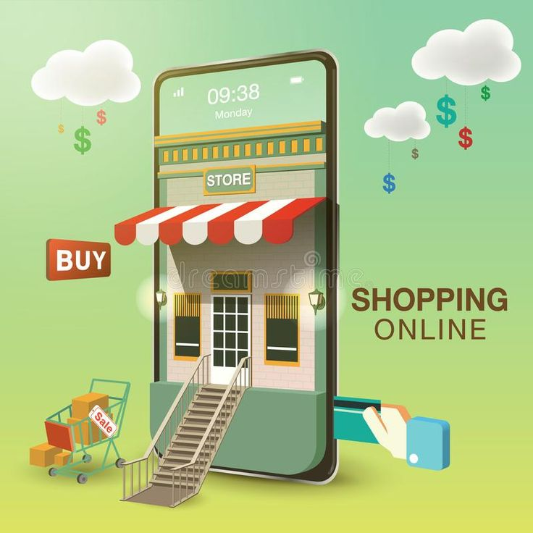
CVPC – Compra e venda perto de casa

Slide 2
equipe
REINALDO FERREIRA PAES SANTOS
ERASMO CESAR PAZINATTO DA SILVA

Slide 3
INTRODUÇÃO
Existem diversos tipos de aplicativos para venda de produtos, muitos deles acabam tendo uma demora na entrega, por ser muito longe, assim perdendo a eficiência e rapidez.
Assim para auxiliar pessoas para a vender algo que não usam, para compradores que moram próximos a residência ou loja do vendedor, podendo ser um facilitador de entregas de produto com serviço rápido e prático.
Fazer com que o deslocamento tanto do vendedor quanto do comprador não seja muito restrito. Ajudando lojistas a aumentarem as vendas, divulgando seus produtos no aplicativo.
E muitas pessoas que trabalham de forma autônoma ou trabalham em casa para complementar a renda, mas nem sempre conseguem ter uma renda boa. A forma com que divulga os seus serviços através de redes sócias, panfletagem ou também recomendação de outro cliente.
Tendo em vista essa situação, foi desenvolvida uma solução para aumentar as vendas, pois com esse aplicativo será mais fácil encontrar uma determinada loja, e saber sobre a qualidade dos produtos e serviços.

Slide 4
VIDEO
https://youtu.be/wduCLTB_Ke8

Slide 5
ENCERRAMENTO

